Slide 1
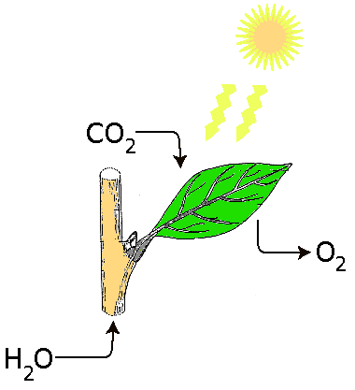
Lekcja Temat: Liść – wytwórnia pokarmu

Slide 2
Cel edukacyjny lekcji …
Poznamy budowę oraz główne funkcje liścia.
Poznamy różne modyfikacje liści i pełnione przez nie funkcje.

Slide 3
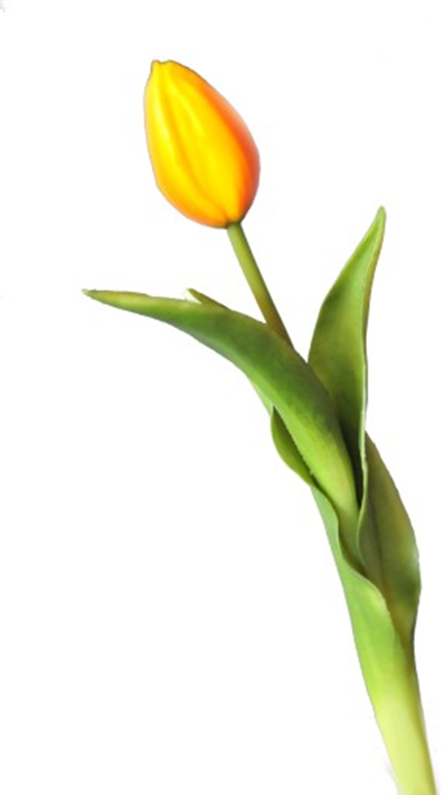
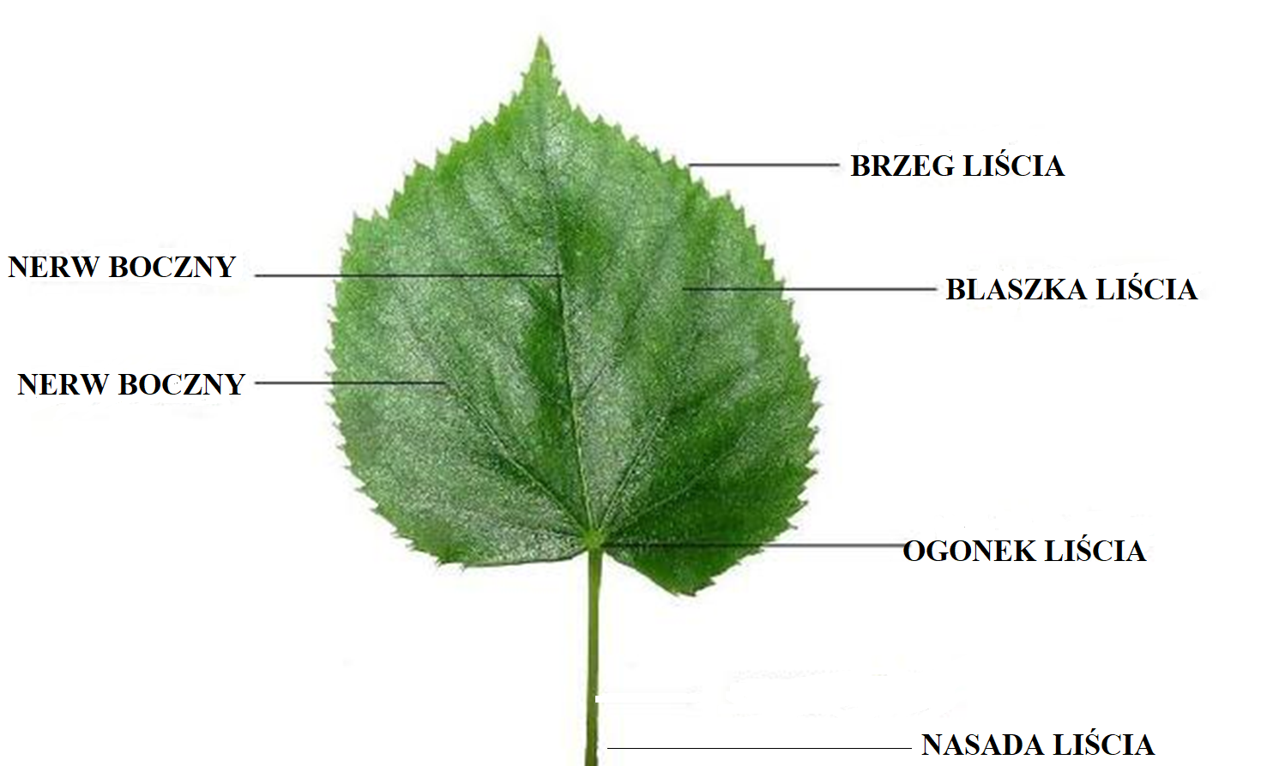

Slide 4
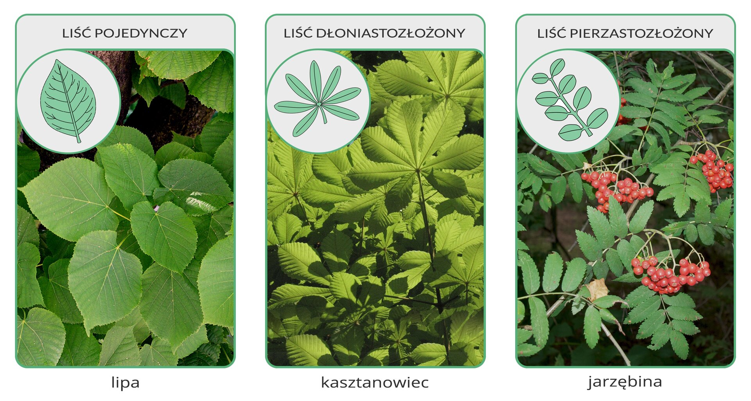
Liście złożone

Slide 5
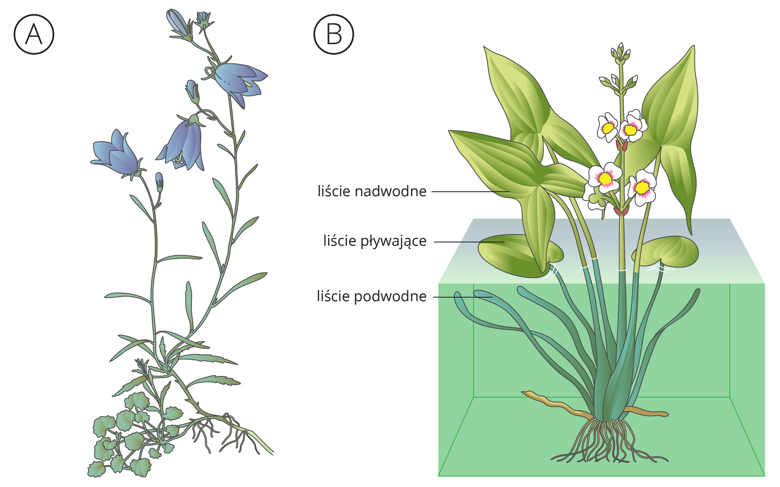

Slide 6
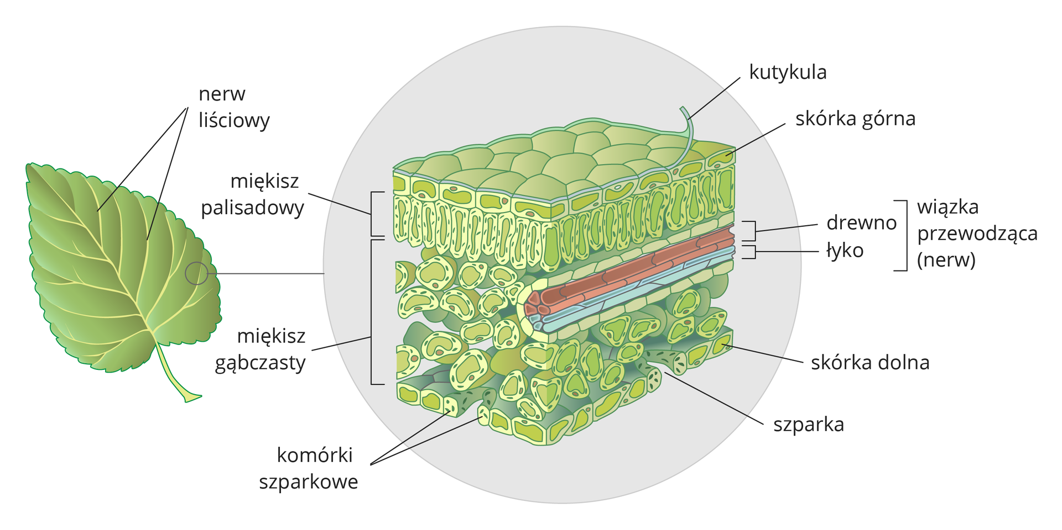
Budowa wewnętrzna liścia

Slide 7
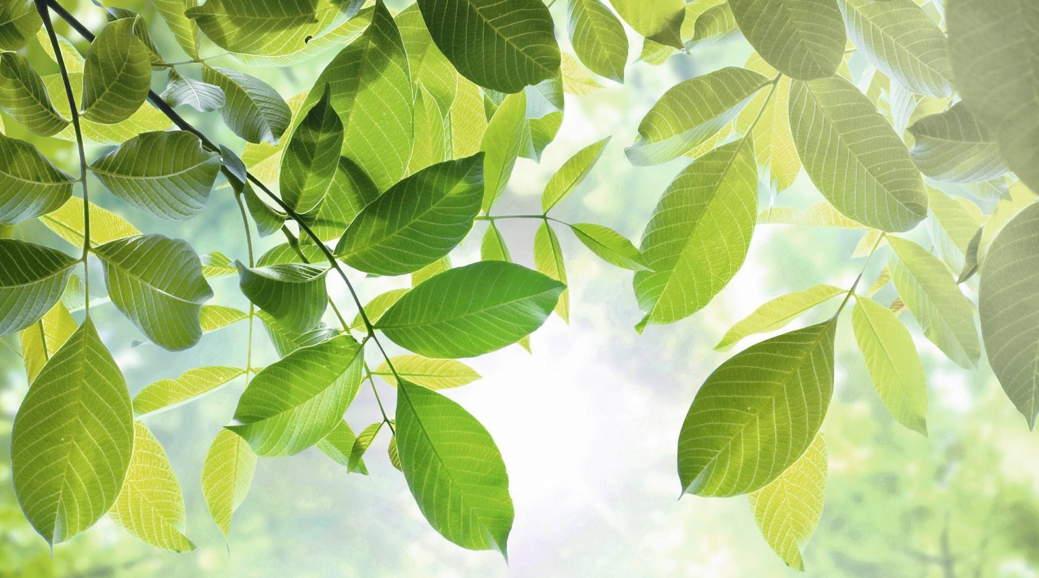
Przekształcenia liści

Slide 8
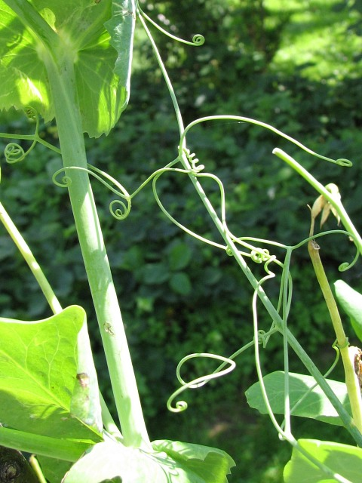
Liście czepne
inaczej wąsy liściowe - spotykane u roślin pnących. To liście lub części liścia przekształcone w długie wąsy. Są wrażliwe na dotyk i dlatego owijają się wokół podpór, umożliwiając w ten sposób roślinie wspinanie się do światła. Występują na przykład u grochu.

Slide 9
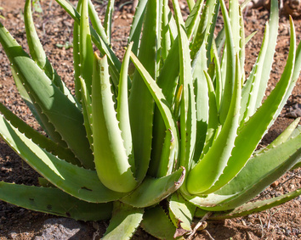
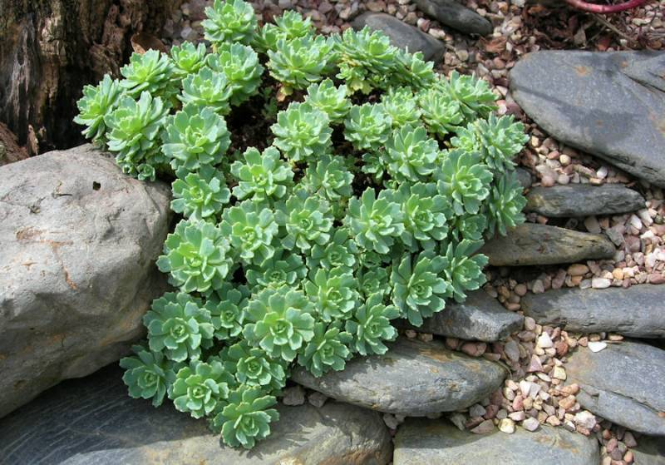
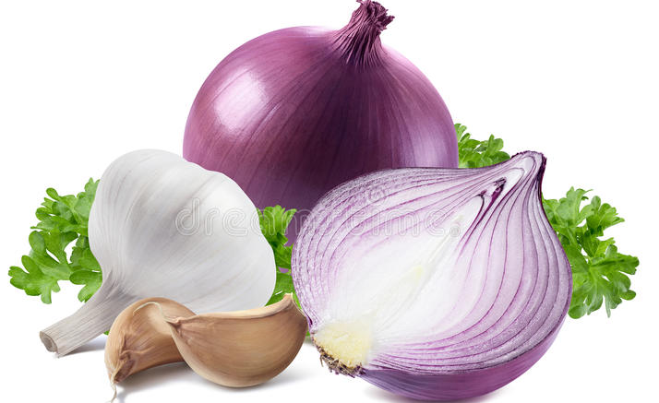
Liście spichrzowe
to liście wyspecjalizowane w magazynowaniu substancji pokarmowych lub wody. Występują u roślin tworzących cebule, jak: czosnek, narcyz, tulipan, hiacynt. Wewnętrzne liście cebul charakteryzują się dużą grubością i mięsistością oraz dobrze wykształconym miękiszem magazynującym, natomiast zewnętrzne tworzą ochronne łuski. Liście spichrzowe magazynujące wodę występują u roślin, które przystosowały się do życia w warunkach suszy i są wyposażone w tkankę wodonośną – takie rośliny żyją najczęściej na pustyniach, choć spotykane są również we wszystkich strefach klimatycznych, ich przykładem są aloes, oraz polski rozchodnik.

Slide 10
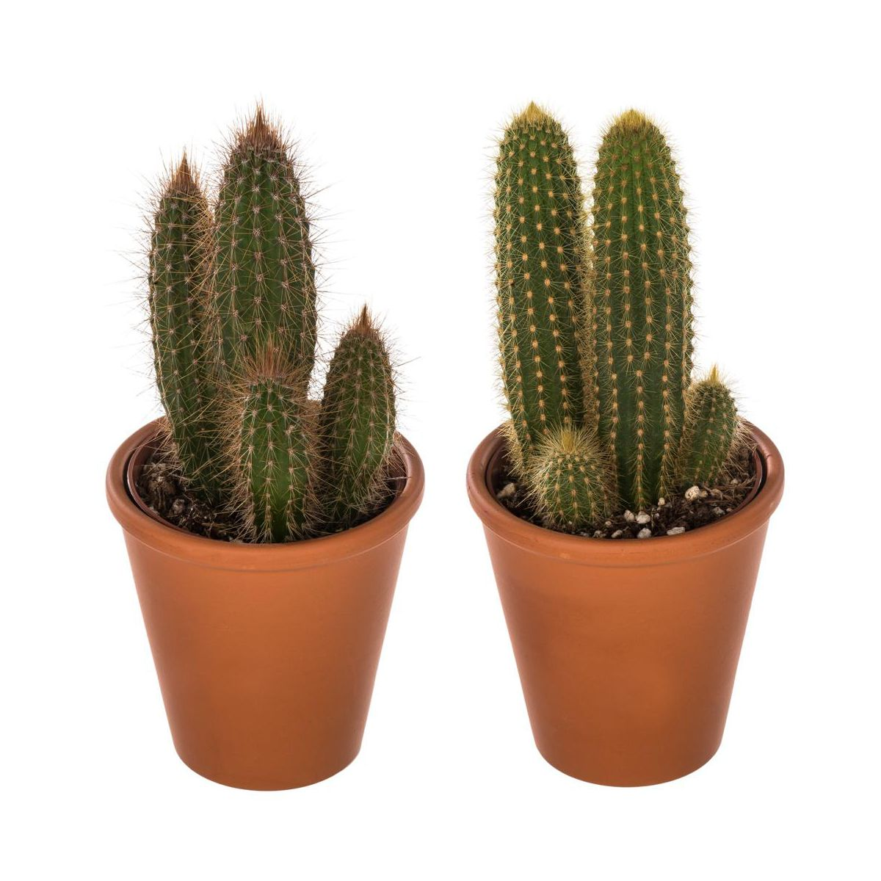
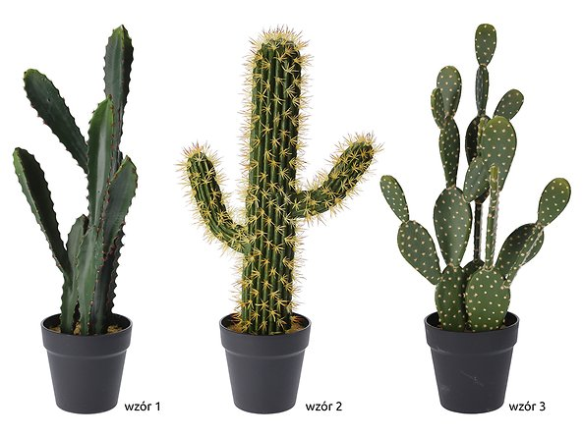
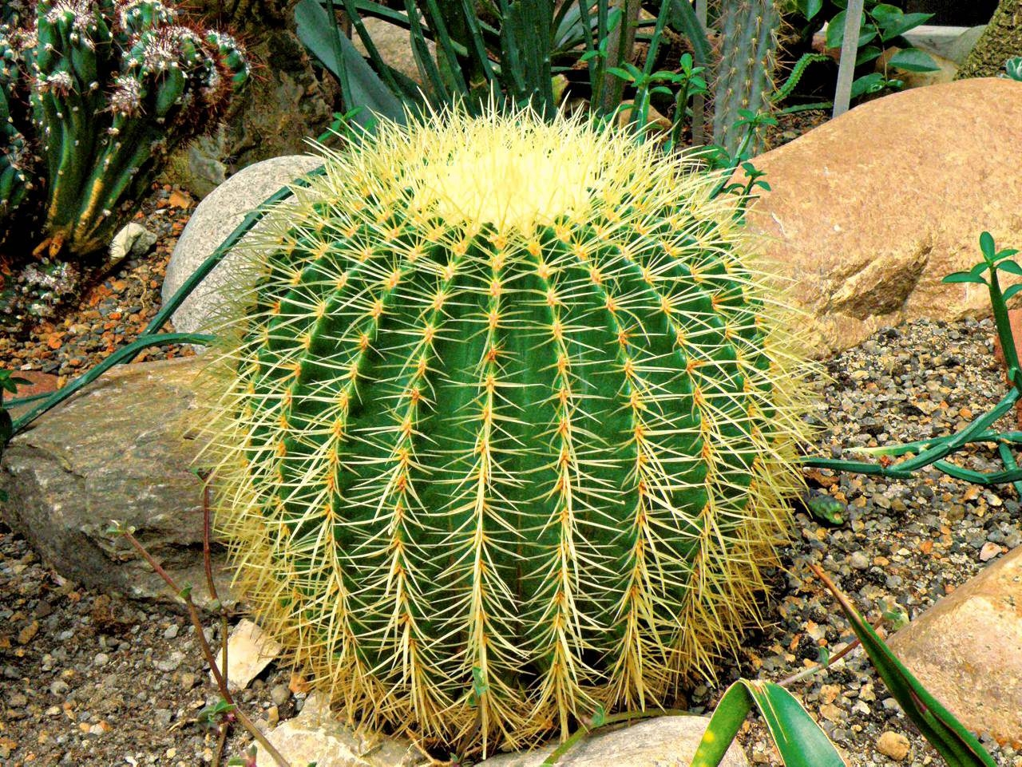
Ciernie liściowe
powstające w wyniku zredukowania powierzchni liści po to, by zmniejszyć utratę wody; wyrastają bezpośrednio z pędów. Nie przeprowadzają fotosyntezy, więc nie mają chlorofilu. Są sztywne i ostro zakończone, w ten sposób chronią rośliny przed zjedzeniem przez zwierzęta. Ciernie liściowe występują na przykład u kaktusów.

Slide 11
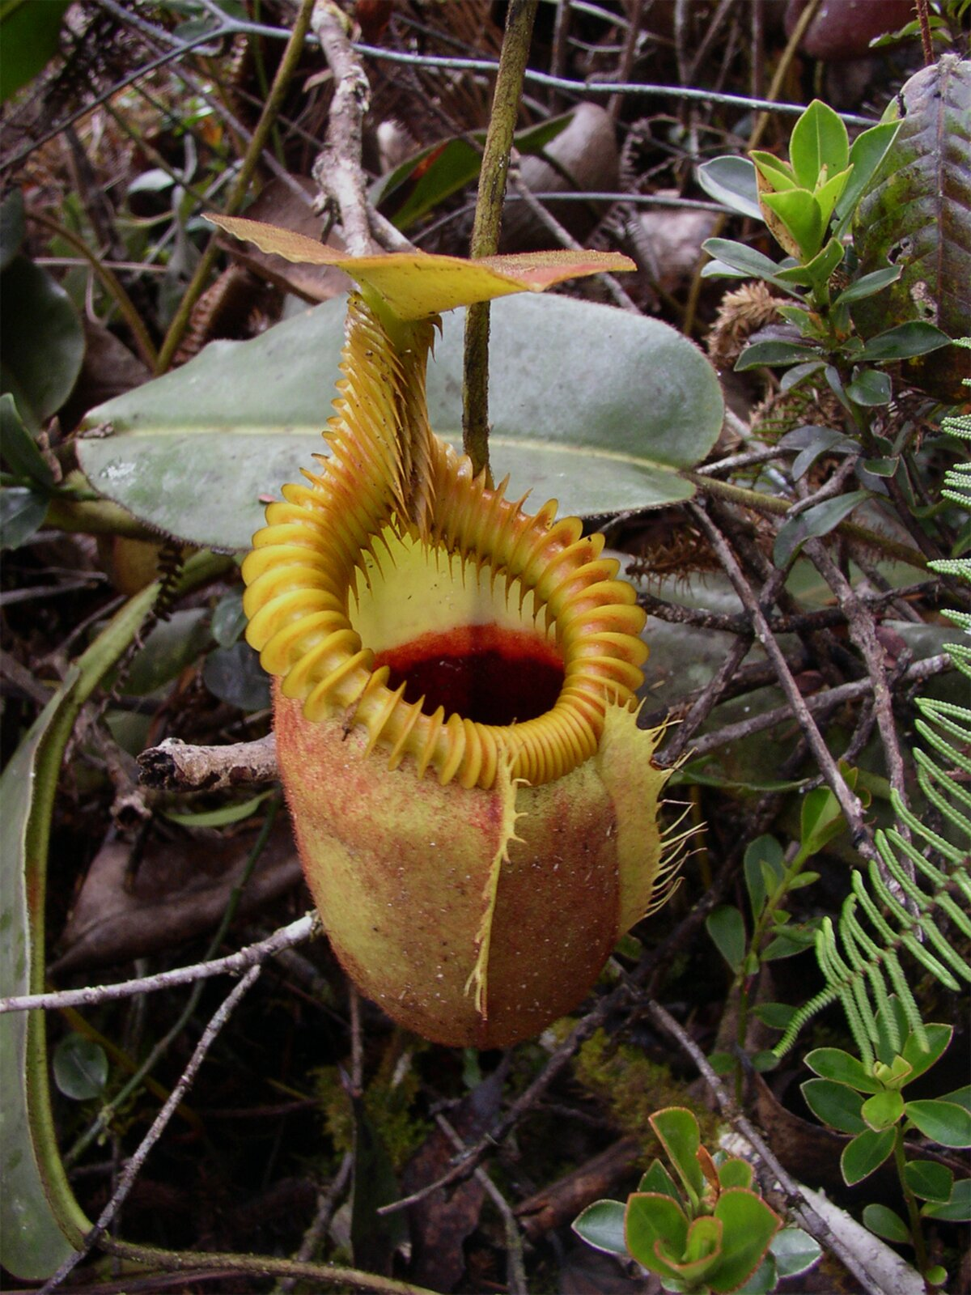
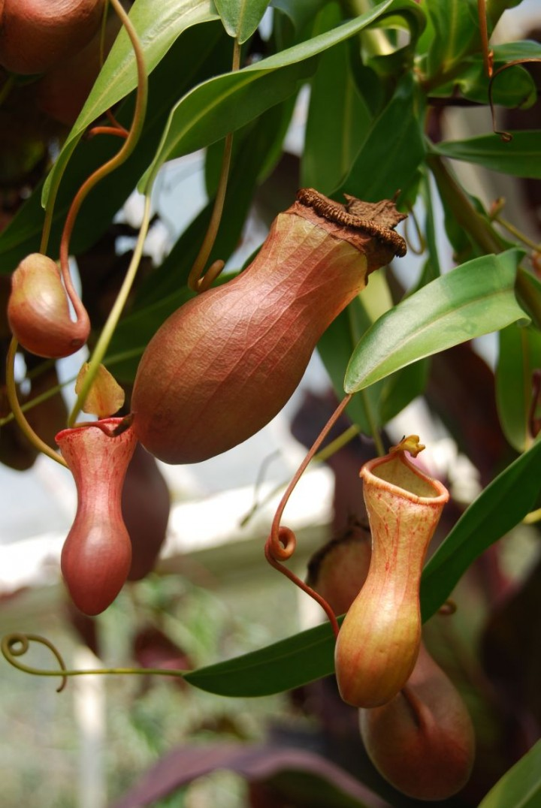
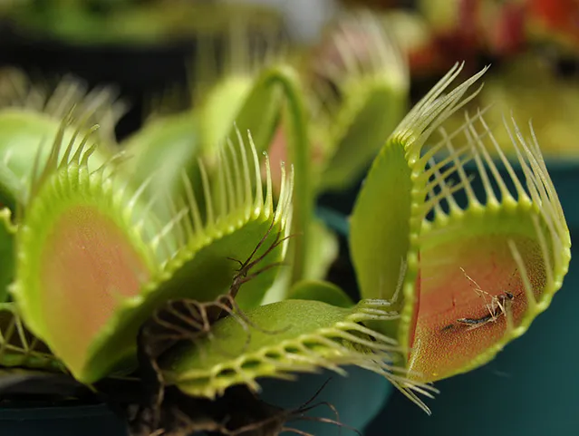
Liście pułapkowe
występujące u wszystkich roślin mięsożernych, przystosowane są do chwytania drobnych zwierząt, najczęściej owadów. Pułapki utworzone z liści mają różnorodne kształty: dzbanki, klapki, woreczki. Liście pułapkowe wytwarzają rosiczki, muchołówki czy dzbaneczniki.

Slide 12
PODSUMOWANIE
Budowa zewnętrzna liści jest bardzo zróżnicowana, jednak wyróżnia się w niej stałe elementy: ogonek liściowy, blaszkę liściową z unerwieniem, nasadę liścia.
Liście służą roślinie do przeprowadzania procesu fotosyntezy, wymiany gazowej oraz transpiracji.
Transpiracja umożliwia roślinie pobieranie wody z gleby.
Budowa liścia świadczy o jego bardzo dobrym przystosowaniu do pełnionych funkcji.

Slide 13
Przygotuj długopis!
Czas na kartę pracy.

